Slide 1
Complementaire Zorgvormen
Diana Bouwmeester

Slide 2
Dit is aanvullende zorg op de reguliere behandelwijzen.
Complementaire zorg besteedt aandacht aan de fysieke, emotionele, mentale, sociale en spirituële behoeften van een mens en is er op gericht, het gezonde in de mens te stimuleren.
Hierbij houdt men rekening met de wensen van de zorgvrager.

Slide 3
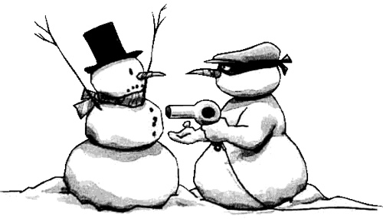
Voorbeelden
Aromatherapie
Muziektherapie
Ontspanningstechnieken
Intuïtieve massage
Warmte en koudetoepassingen
Visualiseren

Slide 4
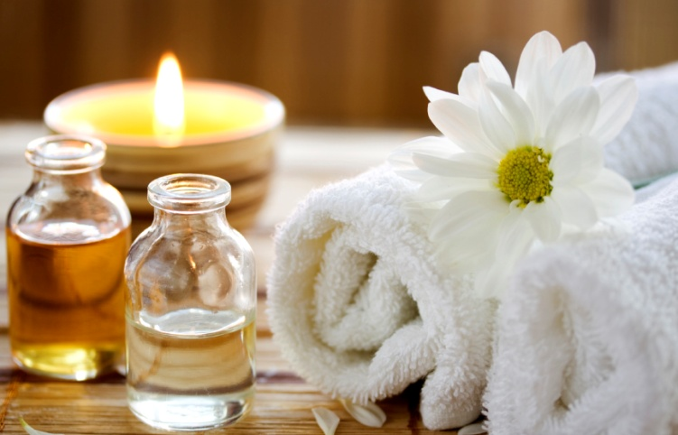
Aromatherapie
Aromatische olie, ook wel etherische olie genoemd, wordt op natuurlijke wijze uit geurige planten gewonnen. De geur geeft ontspanning en rust en leidt de aandacht af van de pijn. De olie is te gebruiken bij:
-massage (stimuleert de circulatie) (contact)
-bad
-verdamping via de lucht

Slide 5
Muziektherapie
Muziek heeft invloed op hoofd, hart en ziel en kan leiden tot een gevoel van welzijn doordat er een rustige en ontspannen sfeer wordt gemaakt.
Geluid is het eerste wat de embryo waarneemt en ligt heel diep opgeslagen in de hersenen.
Wanneer hersenen worden aangetast blijft het waarnemen van geluid nog heel lang intact.
Muziek kan afleiden en er kunnen prettige herinneringen door bovenkomen.

Slide 6
ontspanningstechnieken
Spierontspanningsoefeningen.
Laat spieren bewust aanspannen en loslaten
Ademhalingsoefeningen
Door op de ademhaling te concentreren wordt
de aandacht van pijn afgeleid.
Visualisatie
De oefeningen geven meer energie, een betere nachtrust en versterken de werking van pijnmedicatie.
Zorg voor een prettige houding en temperatuur en een rustige omgeving.

Slide 7
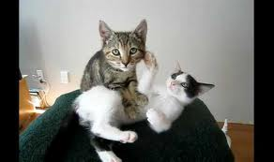
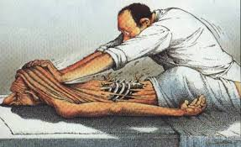
Intuïtieve massage
Eigenlijk kan iedereen masseren. We doen het vaak onbewust. Aanrakingen kunnen een weldadig gevoel geven. Partners kunnen hierin gestimuleerd worden.

Slide 8
Warmte en Koude
Zowel warmte als koude verminderd de pijn omdat een gevoelsprikkel in de hersenen voorrang heeft op een pijnprikkel.
Men geeft meestal de voorkeur aan warmte omdat dit een gevoel van behaaglijkheid en geborgenheid geeft. Maar koude is effectiever
De pijn keert langzamer terug.
Diana Bouwmeester.

Slide 9
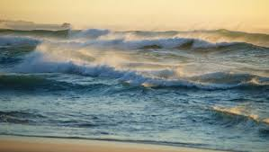
Visualiseren
Het doel hiervan is om in een toestand van totale rust en ontspanning te komen.
Bij voorkeur kiezen we een onderwerp waar de zorgvrager affiniteit mee heeft zoals: de zee of het bos.

